Slide 1
«Автоматизация основных аспектов оценки недвижимости»
Корсуков Д. В. Группа 6331
Руководитель: Степуленок Д. О.

Slide 2
Оценка недвижимости
Для оценки недвижимости используют несколько подходов:
затратный – состоит в определении затрат на покупку такого же земельного участка и постройку аналогичного здания, при этом учитывается износ недвижимости,
сравнительный – основан на сравнении оцениваемого объекта с подобными объектами недвижимости, уже выставленными на продажу,
доходный – рассматривается возможность окупаемости вложенных в недвижимость денежных средств за определённый период.

Slide 3
Постановка задачи дипломного проекта
Основные:
Реализация поиска аналогов для сравнительного подхода
Реализация автоматического составления таблиц для доходного и затратного подходов
Второстепенные:
Предоставление информации необходимой в процессе оценки
Введение дополнительных функций программы для удобства ее использования

Slide 4
Выбор языка программирования, на основе его возможностей и поставленной задачи
Были рассмотрены наиболее подходящие языки программирования:
Java
C++
Python
Java был разработан максимально похожим на C++. Синтаксис языка Java, по существу, представляет собой упрощенный вариант синтаксиса С++.
Python использует динамическую типизацию, что может усложнить разработку программы.
Также следует отметить, что одна из целей языка Java – обеспечить разработку независимых программ, способных выполнятся на машинах с ограниченным объемом ресурсов.
ВЫВОД: Язык программирования Java наиболее полно подходит для реализации поставленных задач

Slide 5
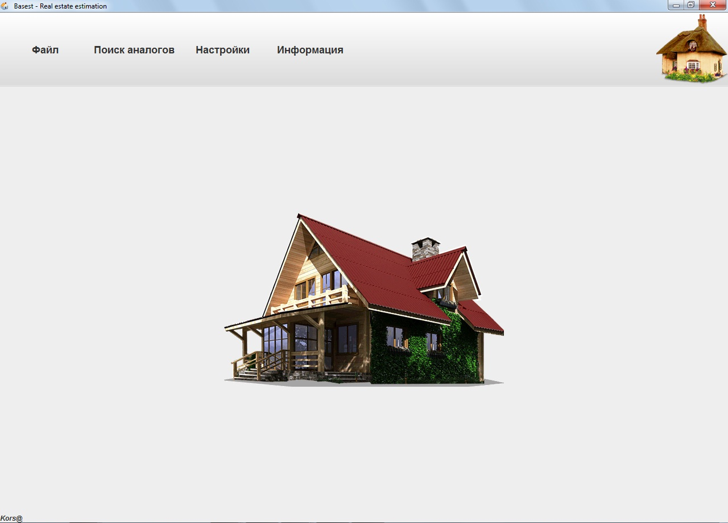
Разработка программы:
Разработка интерфейса:

Slide 6
План создания интерфейса:
Меню «Файл»
Меню аналогов
Настройки
Информация
Новый проект
Сохранить
Открыть
Выход
Квартира
Дом
Земельный участок
Оборудование
Выбор языка
О программе
Основные правовые акты

Slide 7
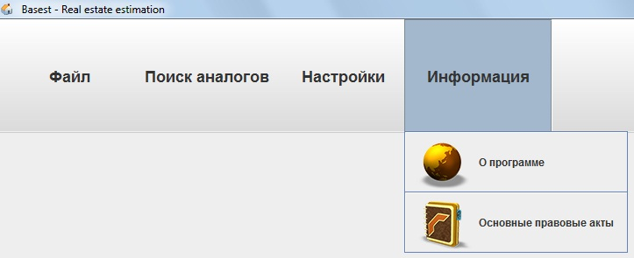
Реализация информационного блока программы:
Составляющие информационного блока:
Информация о программе
Информация для оценки

Slide 8
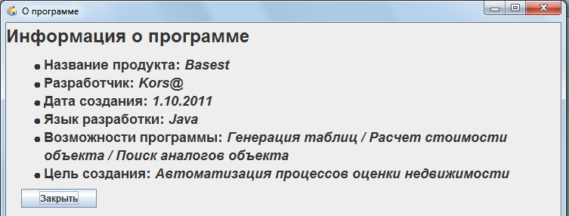
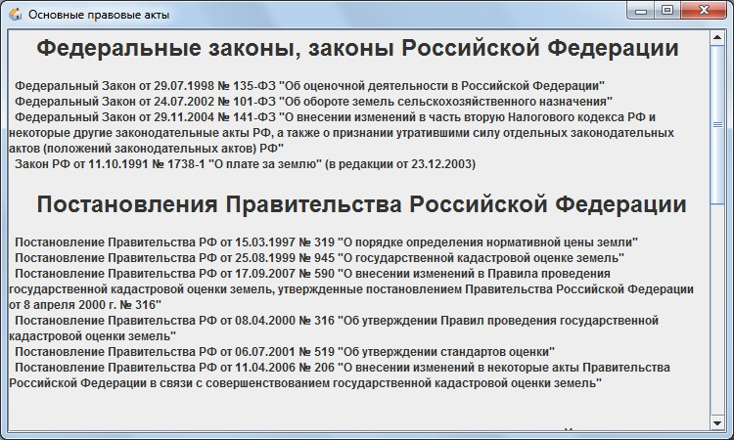

Slide 9
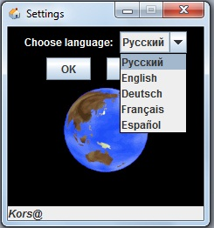
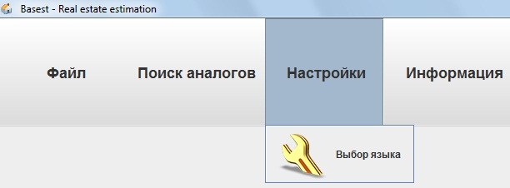
Реализация меню «Настройки»
Составляющие меню «Настройки»
Выбор языка
Примечание:
Дополнительно реализован запуск выбора языка
при первом открытии программы

Slide 10
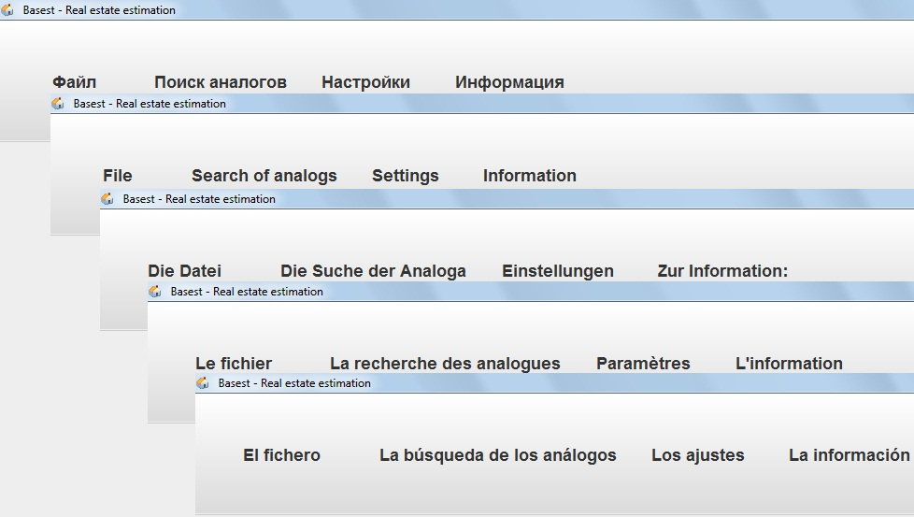
Различные языки системы

Slide 11
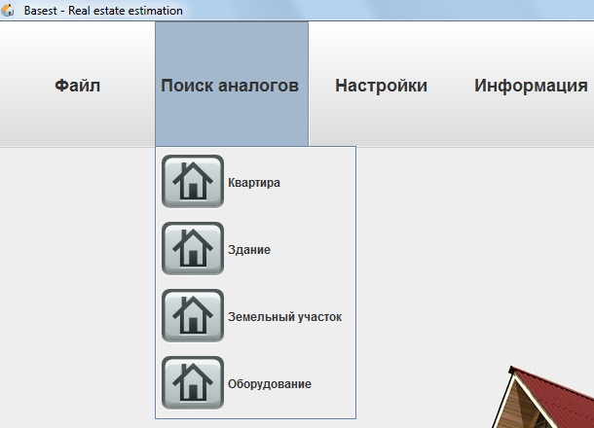
Реализация меню «аналоги»
Составляющие меню «аналоги»
Квартира
Здание
Земельный
участок
Оборудование

Slide 12
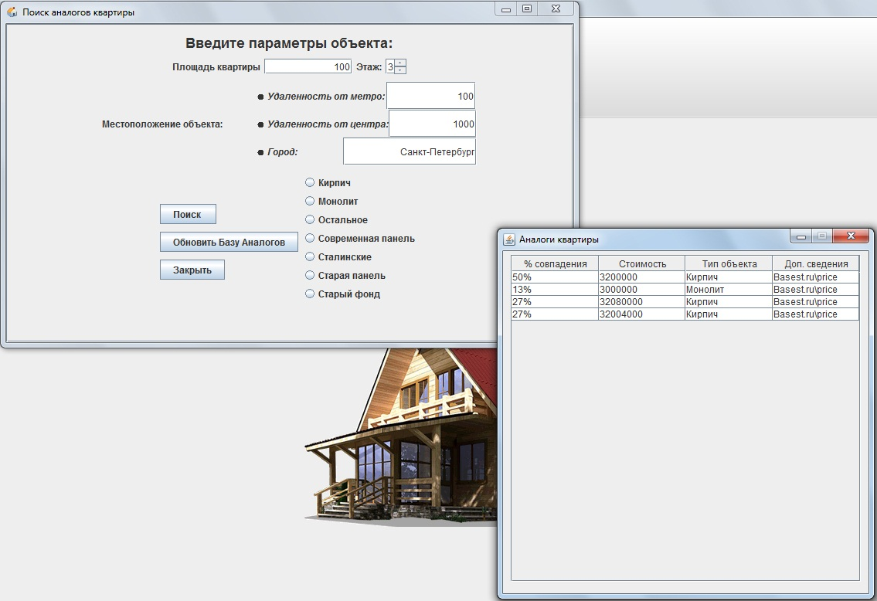

Slide 13
Расчет «процента совпадения»
% совпадения
Площадь квартиры
Удаленность от метро
Удаленность от центра
Этаж

Slide 14
«Стоимость» «Тип» «Доп. Сведения»
База Данных
Стоимость
Доп. сведения
Тип

Slide 15
Создание Базы Данных
База данных

Slide 16
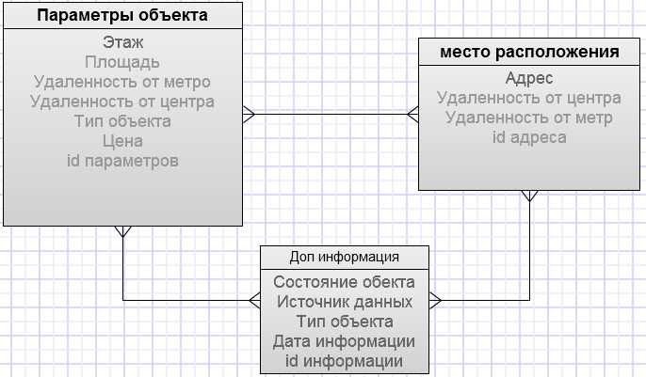
Функционирование БД
Создание ER-диаграммы
Заполнение БД информацией

Slide 17
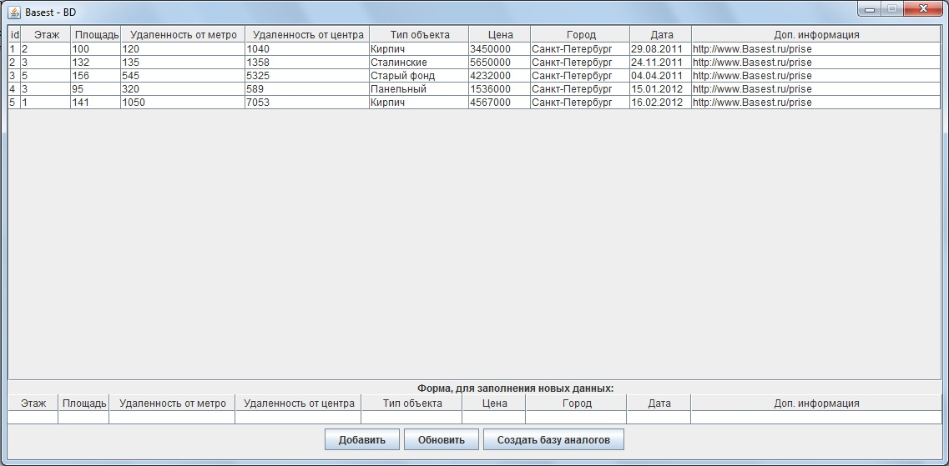
Заполнение БД

Slide 18
Принцип функционирования данных от исходной БД пользователю
БД
Сайт
Пользователь
Формат для программы

Slide 19
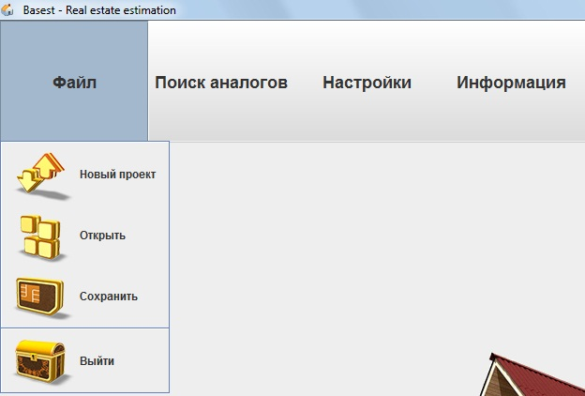
Реализация меню «Фаил»
Составляющие меню «Фаил»
Новый проект
Открыть
Сохранить
Выйти

Slide 20
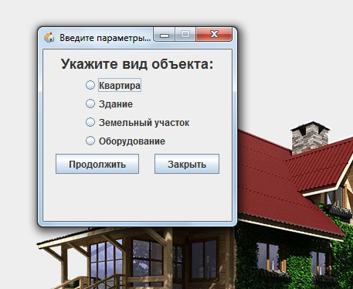
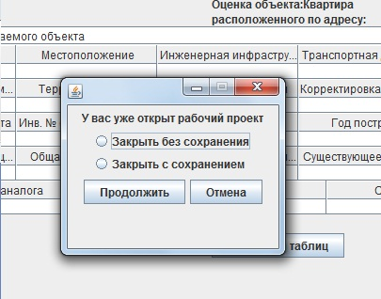
Реализация «Нового проекта»
Новый проект
Если нет открытого проекта Если есть открытый проект

Slide 21
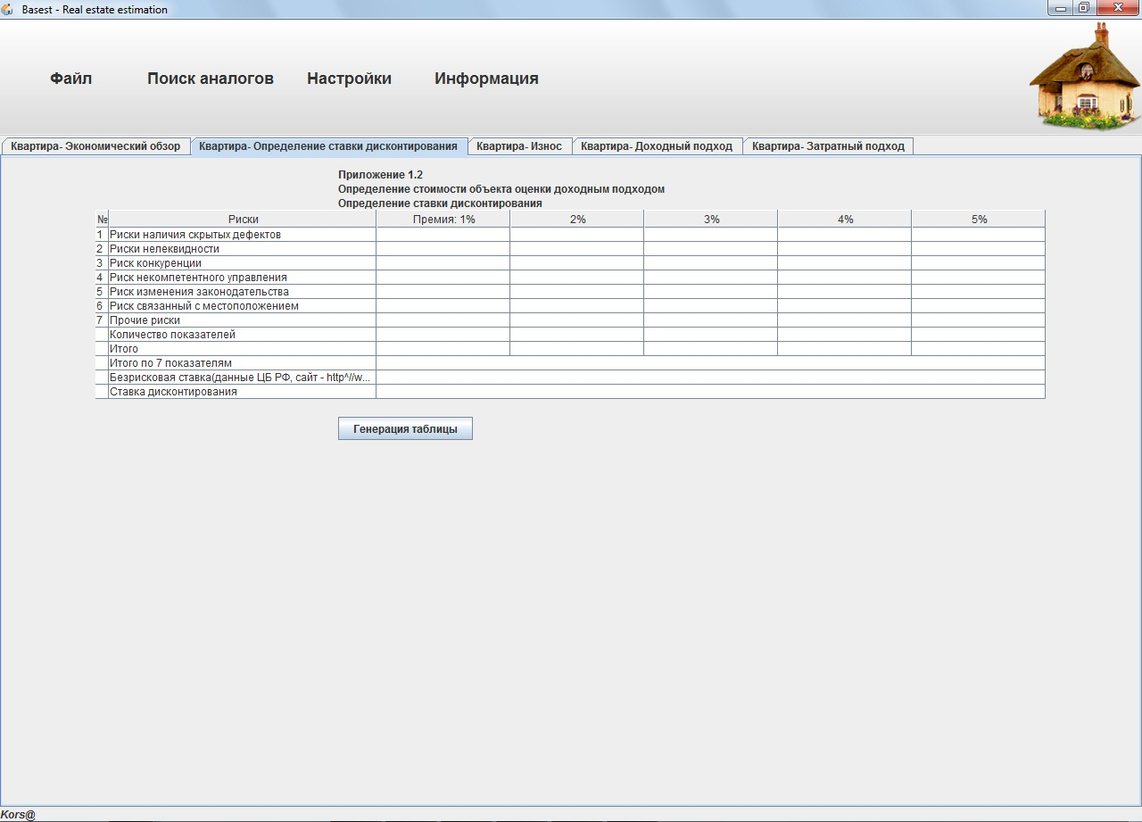
«Новый проект»

Slide 22
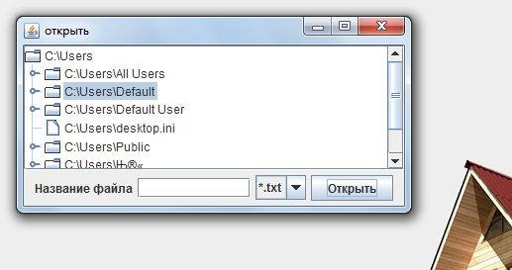
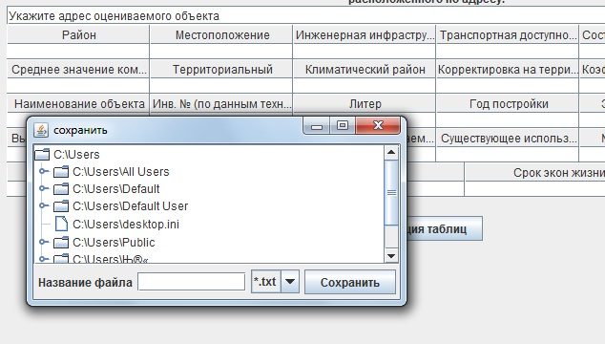
«Сохранить» «Открыть»
Открыть
Сохранить

Slide 23
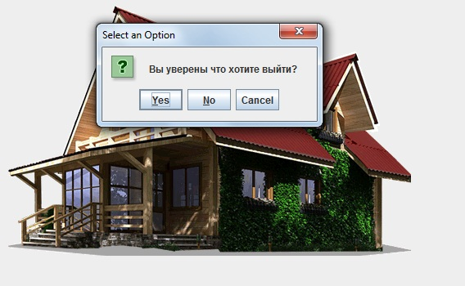
«Выход»

Slide 24
Заключение
Перспективы развития:
Автоматическое определение расстояний до центров городов и станций метрополитена, при вводе адреса объекта.
Разработка систем на основе созданной для рынков других стран.
Создание шаблонов полноценных отчетов

